Slide 1
আজকের পাঠে সবাইকে
শুভেচ্ছা

Slide 2
পরিচিতি
দিলরুবা খানম
প্রধান শিক্ষক
ধাদাশ সর: প্রাথ: বিদ্যা:
পুঠিয়া, রাজশাহী ।
বিষয়: প্রাথমিক বিজ্ঞান
শ্রেণি: চতুর্থ
অধ্যায়: ২ উদ্ভিদ ও প্রাণী
পাঠ- পরিবেশে উদ্ভিদ
সময়: ৪৫ মিনিট

Slide 3
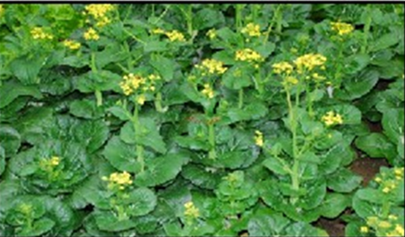
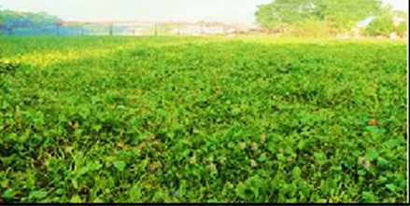
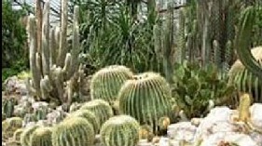
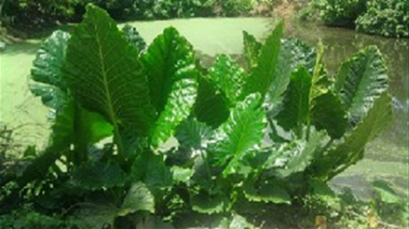
আমাদের নিকট পরিবেশে এমন অনেক ধরনের উদ্ভিদ আমরা দেখতে পাই
বিভিন্ন ধরনের উদ্ভিদ
ছবিতে কী দেখতে পাচ্ছ ?

Slide 4
আজ আমরা পড়ব
পরিবেশে উদ্ভিদ

Slide 5
শিখনফল
এই পাঠ শেষে শিক্ষার্থীরা-
২.১.১ বিভিন্ন উদ্ভিদ বিভিন্ন পরিবেশে জন্মায় তা বর্ণনা করতে পারবে ।
২.১.৫ বিভিন্ন উদ্ভিদের বিভিন্ন পরিবেশ প্রয়োজন তা বলতে পারবে ।
২.১.৬ বিভিন্ন পরিবেশে যে সকল উদ্ভিদ জন্মে সেগুলো শনাক্ত করতে পারবে।

Slide 6
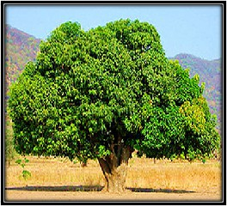
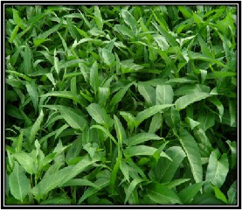
আমগাছ
শাপলা
কলমিশাক
আবাসস্থল কী?
ছবিগুলো দেখ
উদ্ভিদ যে স্থানে জন্মে সেটাই উদ্ভিদের আবাসস্থল।
উদ্ভিদ বিভিন্ন স্থানে জন্মে।
আবার কিছু উদ্ভিদ মাটি ও পানি উভয় পরিবেশেই জন্মে।
কিছু উদ্ভিদ মাটিতে কিছু উদ্ভিদ পানিতে জন্মে।

Slide 7
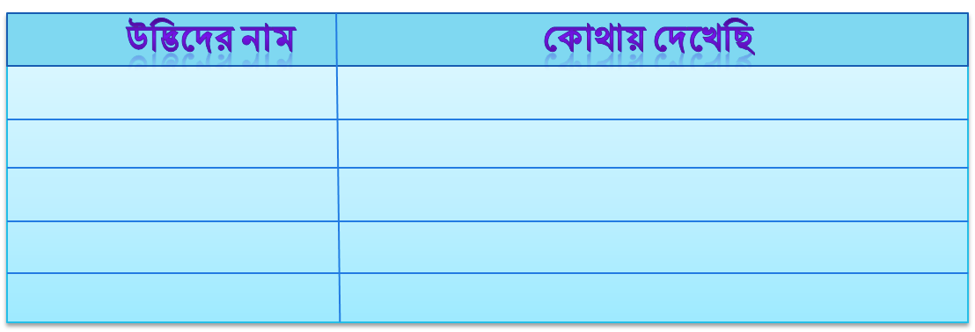
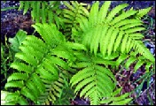
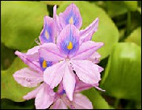
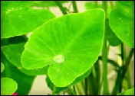
প্রশ্ন: উদ্ভিদ কোথায় কোথায় জন্মে ?
দলগত কাজ
কাজ:
উদ্ভিদ কোথায় জন্মে ?
তোমার খাতায় নিচের ছকের মতো একটি ছক তৈরি কর এবং নিচের ছবিগুলো পর্যবেক্ষণ করে ছকটি পূরণ কর।।
কী করতে হবে :
3. কাজটি নিয়ে সহপাঠীদের সাথে আলোচনা কর।

Slide 8
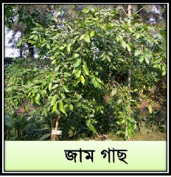
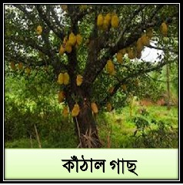
উদ্ভিদের আবাসস্থল
এই উদ্ভিদ প্রখর সূর্যের আলোযুক্ত স্থানে জন্মে
এই উদ্ভিদগুলো কেমন জায়গায় জন্মে ?

Slide 9
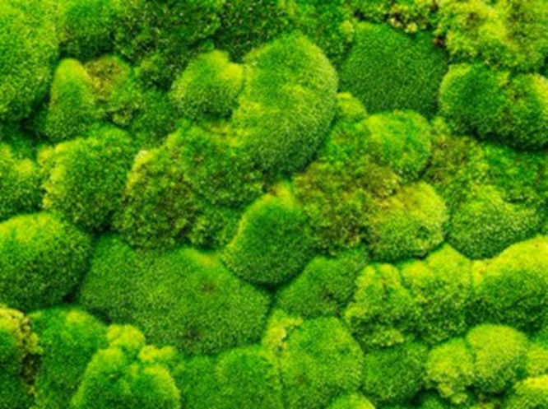
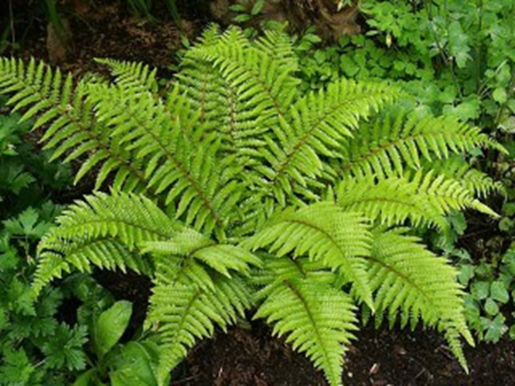
উদ্ভিদের আবাসস্থল
মস
ফার্ণ
এই জাতীয় উদ্ভিদ কোথায় জন্মে ?
মস ও ফার্ণ জাতীয় উদ্ভিদ ছায়াযুক্ত , স্যাঁতস্যাঁতে শীতল স্থানে জন্মে।

Slide 10
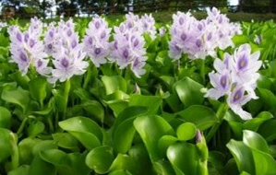
উদ্ভিদের আবাসস্থল
আবার কোনো কোনো উদ্ভিদ পানিতে জন্মে। যেমন-কচুরিপানা ও শাপলা ।

Slide 11
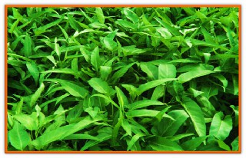
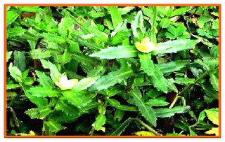
উদ্ভিদের আবাসস্থল
কলমি
হেলেঞ্চা
কলমি , হেলেঞ্চা ইত্যাদি উদ্ভিদ মাটি এবং পানি উভয় পরিবেশেই জন্মাতে পারে।
এই জাতীয় উদ্ভিদ কোথায় জন্মে ?

Slide 12
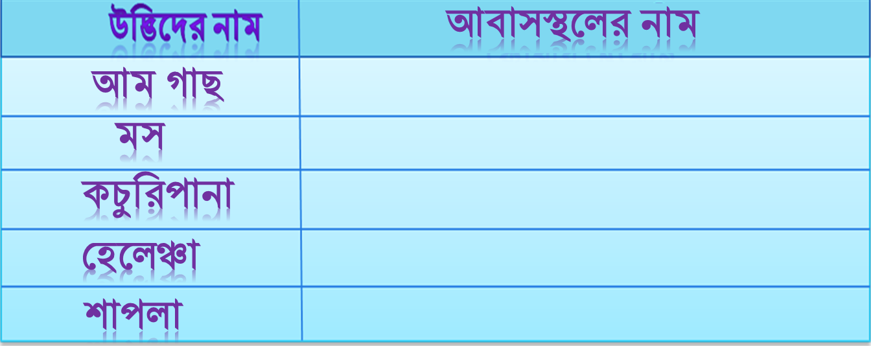
দলগত কাজ
তোমার খাতায় নিচের ছকের মতো একটি ছক তৈরি করে ছকটি পূরণ কর।

Slide 13
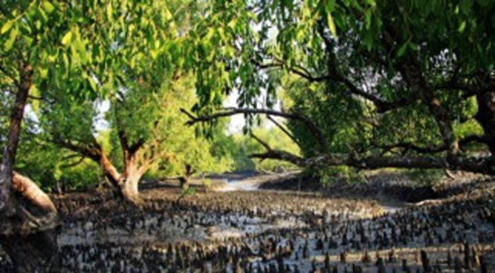
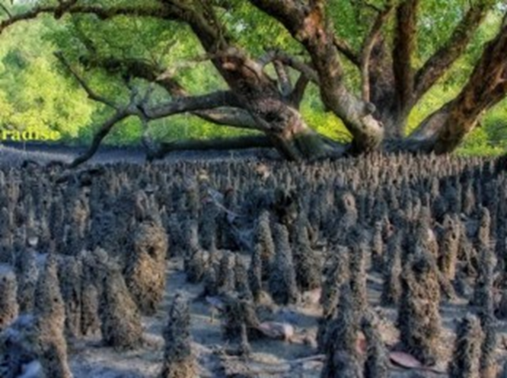
উদ্ভিদের আবাসস্থল
শ্বাসমূল
এই পরিবেশে যে সকল উদ্ভিদ জন্মে তা অন্যান্য অঞ্চল থেকে ভিন্ন।
শ্বাস গ্রহণের জন্য এসকল উদ্ভিদের শ্বাসমূল রয়েছে।
এগুলো লবণাক্ত মাটিতে জন্মে।
ছবিগুলো দেখ
এই উদ্ভিদগুলো তোমাদের পরিচিত উদ্ভিদ না।
সুন্দরবন হলো এমন একটি লবণাক্ত মাটির পরিবেশ।

Slide 14
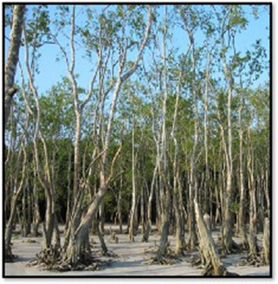
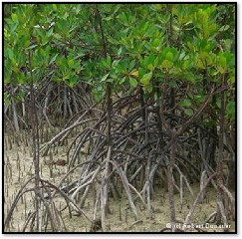
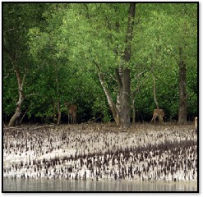
সুন্দরী
গরান
কেওড়া
সুন্দরী, গরান, কেওড়া লবণাক্ত অঞ্চলের উদ্ভিদ

Slide 15
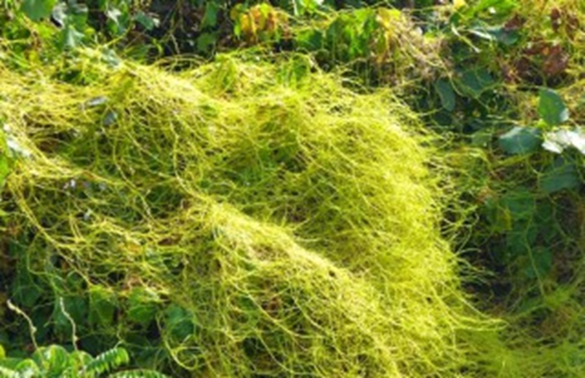
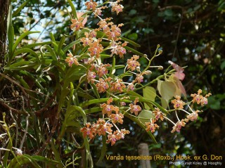
উদ্ভিদের আবাসস্থল
স্বর্ণলতা
রাস্না
কোনো কোনো উদ্ভিদ আবার বড় উদ্ভিদের উপর জন্মে। যেমন- স্বর্ণলতা, রাস্না

Slide 16
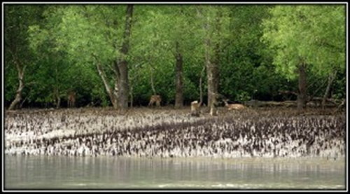
জোড়ায় কাজ
নিচের চিত্রে দেখানো পরিবেশের উদ্ভিদের ২টি বৈশিষ্ট্য লিখ ।

Slide 17
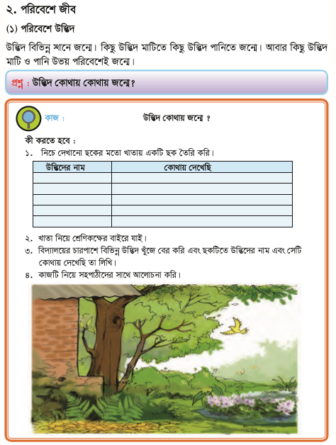
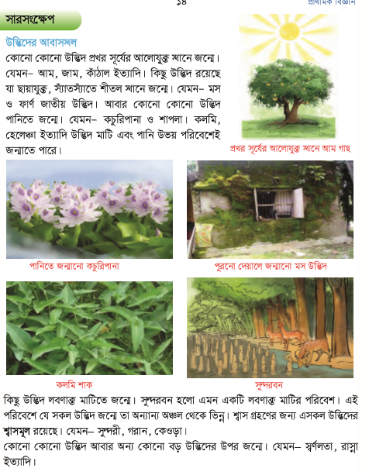
বইয়ের সাথে সংযোগ স্থাপন

Slide 18
একক মূল্যায়ন
আবাসস্থল বলতে কী বোঝায় ?
উদ্ভিদের আবাসস্থল কী কী ?
শ্বাসমূলযুক্ত উদ্ভিদ কী ধরনের পরিবেশে জন্মায় ? এ জাতীয় উদ্ভিদের তিনটি নাম লিখ।

Slide 19
বাড়ির কাজ
তোমার নিকট পরিবেশ থেকে ৪টি ভিন্ন আবাসস্থলের
উদ্ভিদের বৈশিষ্ট্য লিখে আনবে।

Slide 20
ধন্যবাদ

